Slide 1

MUSIC ZONE

Slide 2
7

Slide 3
6

Slide 4
5

Slide 5
4

Slide 6
3

Slide 7
2

Slide 8
1

Slide 9
MUSIC ZONE
ZKUŠEBNY

Slide 10
7 ZKUŠEBEN

Slide 11
V CENTRU

Slide 12
ŠPIČKOVĚ VYBAVENÝCH

Slide 13

APARÁTY BEHRINGER

Slide 14
Od firmy Audiopro

Slide 15
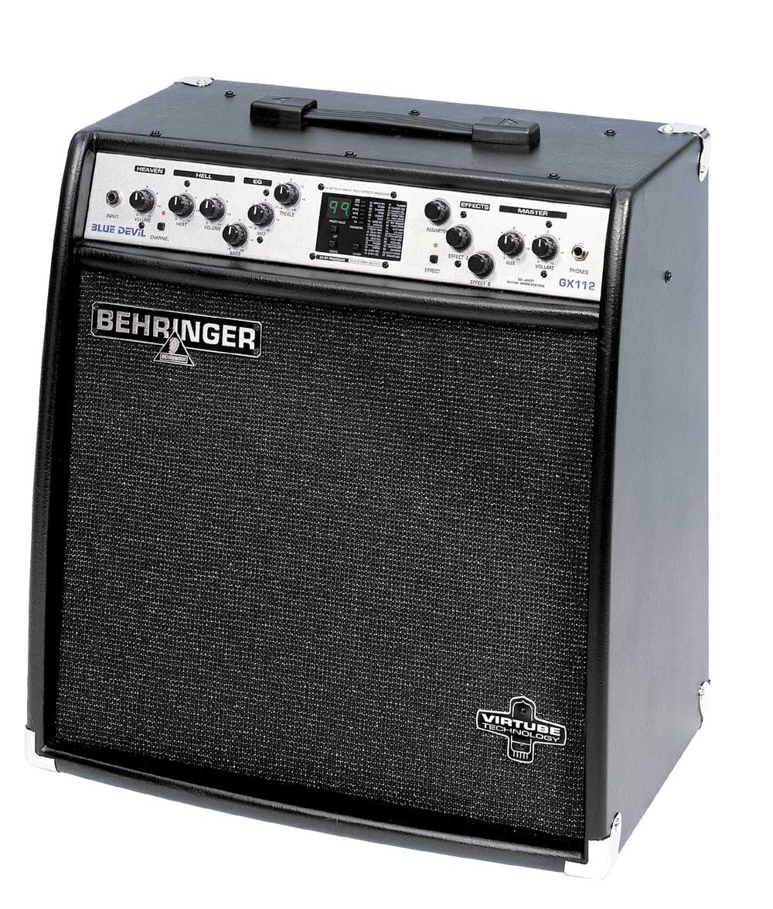
vybavení zkušeben
MUSIC ZONE
KYTAROVÉ KOMBO BEHRINGER GX 112 BLUE DEVIL

Slide 16
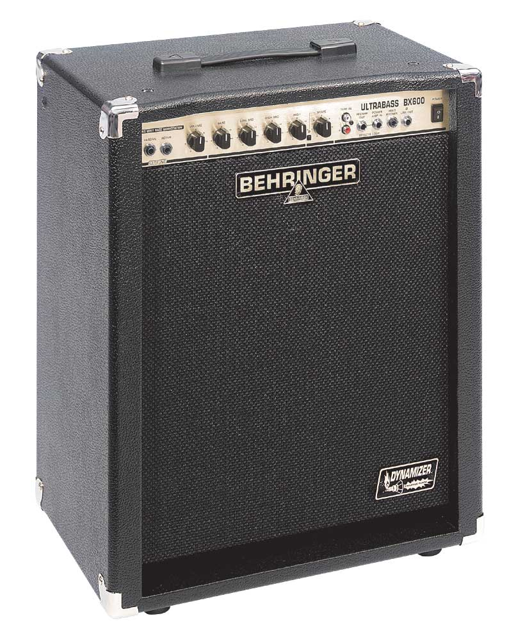
vybavení zkušeben
MUSIC ZONE
BASOVÉ KOMBO BEHRINGER BX 600

Slide 17
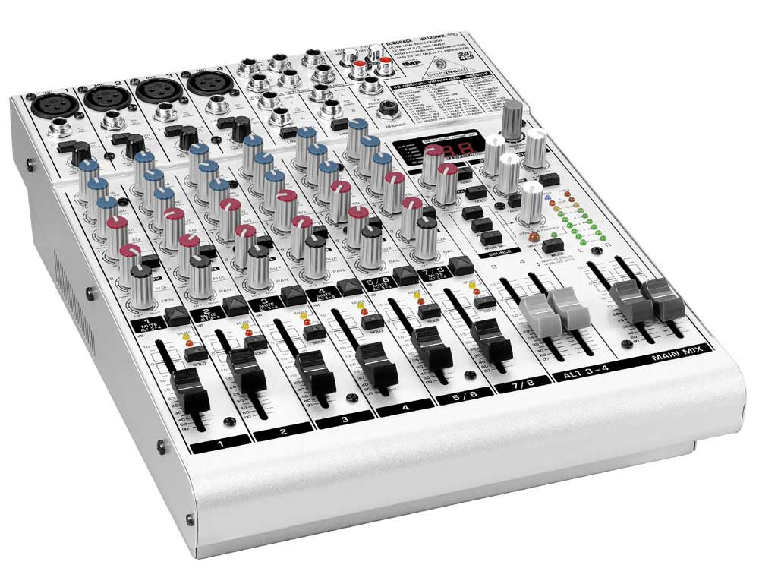
vybavení zkušeben
MUSIC ZONE
MIXÁŽNÍ PULT BEHRINGER UB 120FX-PRO

Slide 18
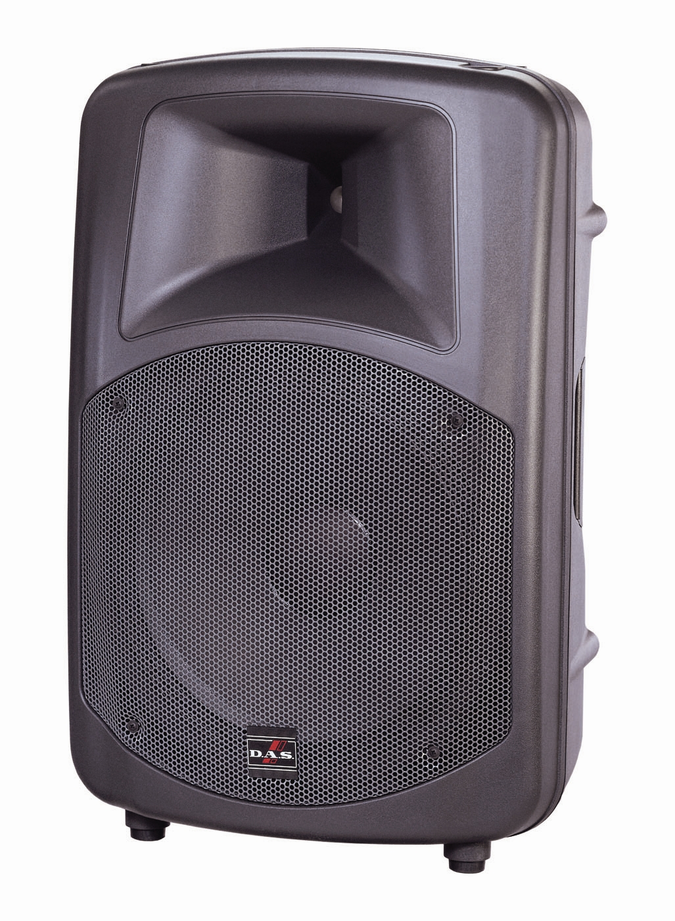
vybavení zkušeben
MUSIC ZONE
REPROSOUSTAVA DAS DS-115

Slide 19
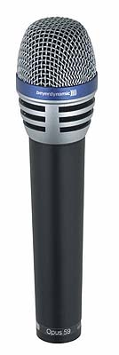
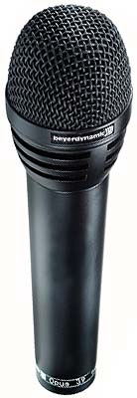
vybavení zkušeben
MUSIC ZONE
MIKROFONY BEYERDYNAMIC OPUS 39 A OPUS 59

Slide 20
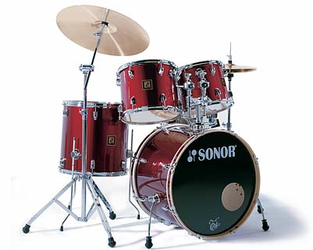
vybavení zkušeben
MUSIC ZONE
BICÍ SONOR FORCE 1003

Slide 21
zkušebny
MUSIC ZONE
NONSTOP PROVOZ
BAR S OBSLUHOU
NEJNIŽŠÍ CENY V PRAZE
VĚRNOSTNÍ SLEVY
PODPŮRNÉ PROGRAMY
KAPACITA AŽ 120 KAPEL
ONLINE HARMONOGRAM
POJIŠTĚNÍ VAŠICH APARÁTŮ

Slide 22
zkušebny
MUSIC ZONE
http://zizkov.musiczone.cz
http://zkusebny.salash.cz
zizkov@musiczone.cz
zkusebny@salash.cz
7arts@salash.cz
608 077 927

Slide 23

Husitská 90, Praha 3, http://7arts.czweb.org
provozovatel zkušeben MUSIC ZONE
public relations, marketing, reklama
zastupování umělců, produkce, promotion
výroba webů, dtp, grafika, potisk a další
právní a ekonomické poradenství

